Slide 1
LÓGICA DE PROGRAMACIÓN · UIDE · TRABAJO FINAL
Piedra, Papel
o Tijera
✊ 📄 ✂️
Software desarrollado en Python
Docente: Ing. Mónica Salazar · Ingeniería en Software · 01/03/2026

Slide 2
Contenido de la Presentación
01
Objetivo del Proyecto
06
Conceptos Aplicados
02
Cronograma de Trabajo
07
Demostración del Código
03
Diagrama de Uso
08
Funcionalidades Principales
04
Diagrama de Arquitectura
09
Ejecución del Programa
05
Diagrama de Flujo
10
Conclusión Personal

Slide 3
Objetivo del Proyecto
Desarrollar un software en Python que simula el juego de Piedra, Papel o Tijera, aplicando conceptos fundamentales vistos en la materia durante las 4 unidades del módulo académico.
🎯
🤖
🏆
Aplicar Conceptos
Lógica de IA Simple
Experiencia Completa
Implementar estructuras de control, bucles y tipos de datos en un proyecto funcional real.
La computadora decide aleatoriamente usando el módulo random de Python.
Marcador acumulativo, historial de partidas y repetición hasta que el usuario decida salir.

Slide 4
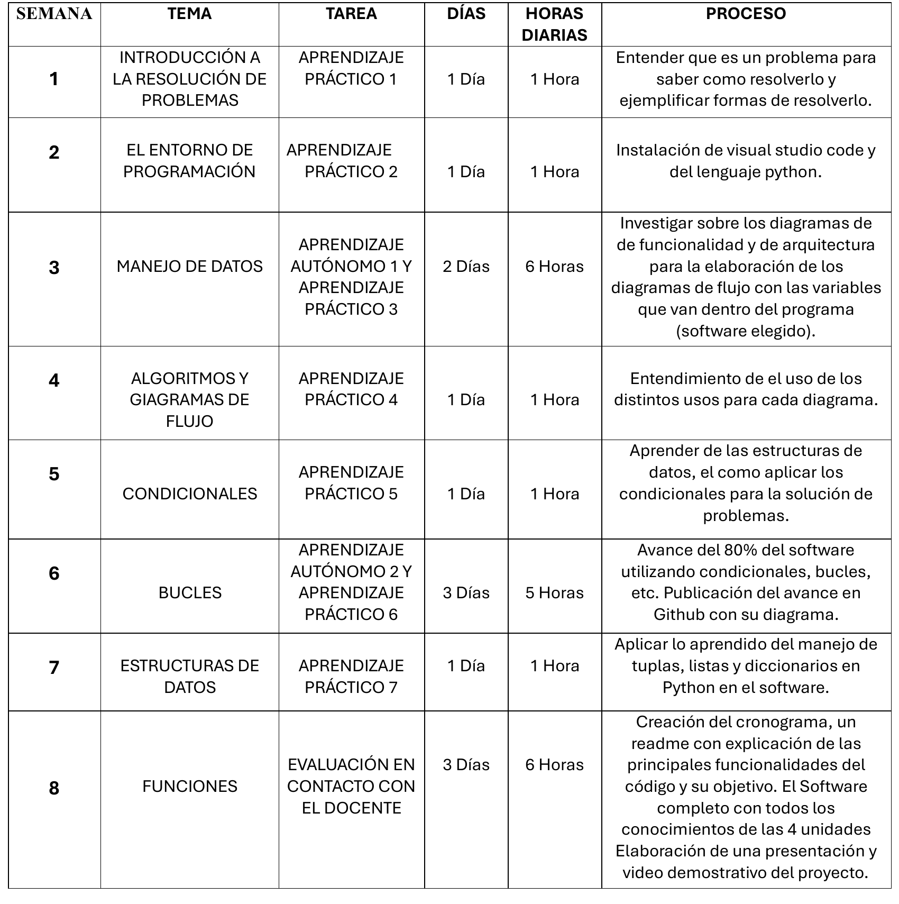
Cronograma de Trabajo — 8 Semanas

Slide 5
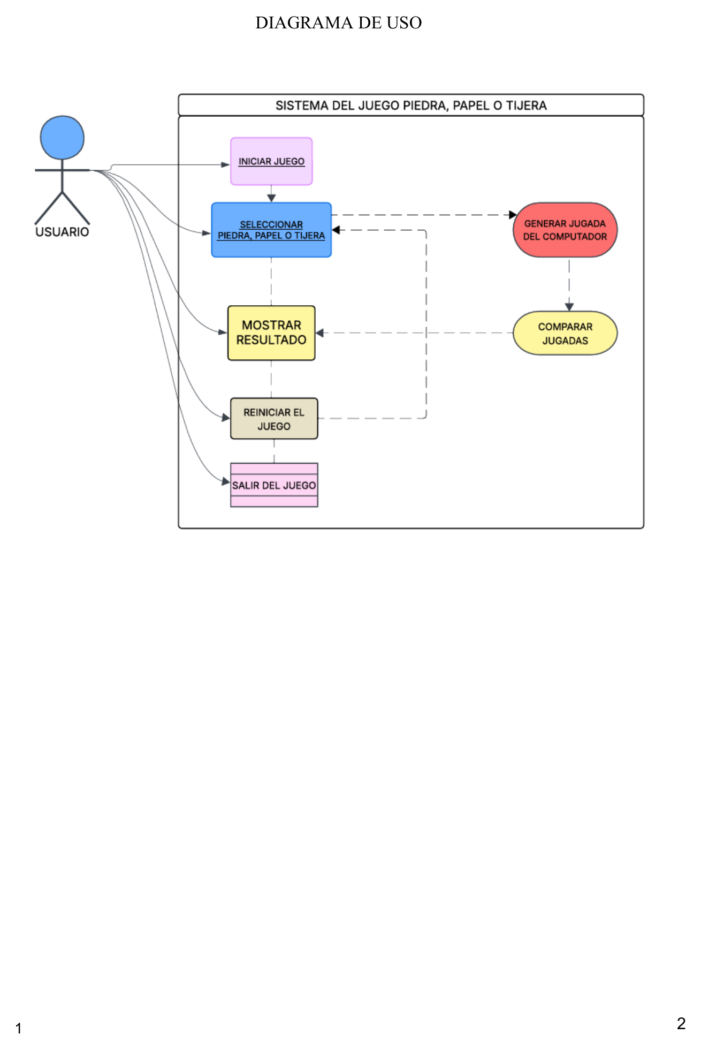
Diagrama de Uso (UML)
▶ Iniciar Juego
El usuario arranca el sistema.
🤚 Seleccionar opción
Elige piedra, papel o tijera.
🎲 Generar jugada PC
El computador elige aleatoriamente.
⚖️ Comparar jugadas
Se evalúan y se determina el ganador.
📊 Mostrar resultado
Se actualiza el marcador e historial.
🔄 Reiniciar / Salir
El usuario decide continuar o salir.

Slide 6
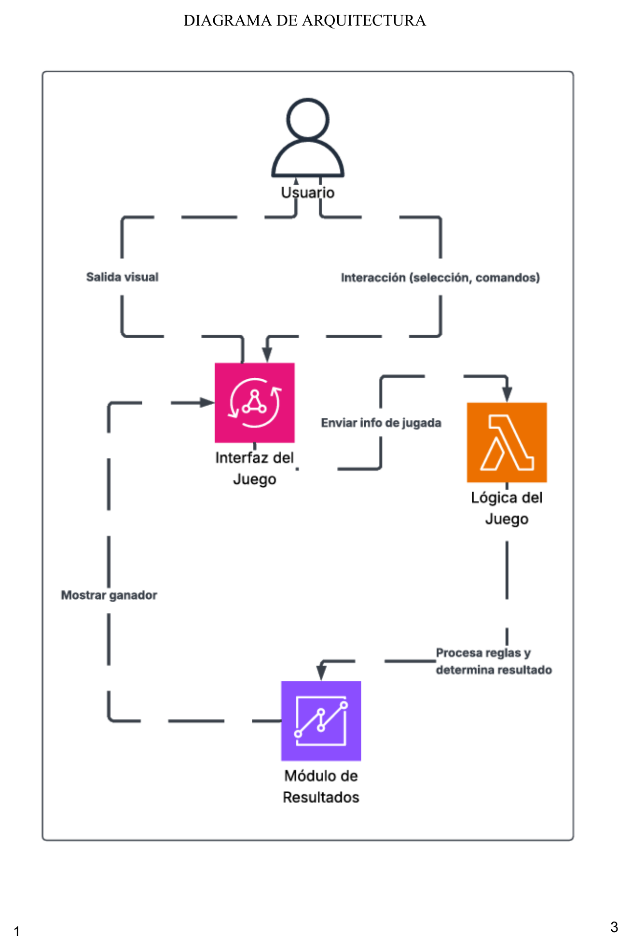
Diagrama de Arquitectura del Software
Capa de Interfaz
Interfaz del Juego
Recibe la interacción del usuario (selección y comandos) y muestra la salida visual en consola.
Capa de Lógica
Lógica del Juego
Procesa las reglas del juego: compara jugadas y determina el resultado mediante las estructuras condicionales.
Capa de Resultados
Módulo de Resultados
Muestra el ganador, actualiza el marcador acumulativo y registra el historial de partidas.

Slide 7
Diagrama de Flujo del Programa
INICIO
Mostrar menú
(Jugar / Historial / Salir)
¿Opción = Salir?
SÍ →
FIN
NO
Jugador elige:
✊ / 📄 / ✂️
PC elige con
random.choice()
Comparar elecciones
→ Determinar ganador
Gana
Jugador
Empate
Gana
PC
Actualizar marcador
+ Historial
↺ Repetir

Slide 8
Conceptos de las 4 Unidades Aplicados
📦
📋
🔗
Variables y
Tipos de Datos
Listas
Tuplas
🔀
⚙️
🔁
Condicionales
if / elif / else
Operadores
Lógicos
Bucles
while & for
✅
🎲
➕
Validación
de Datos
Módulo
random
Acumuladores

Slide 9
Demostración del Código
piedra_papel_tijera.py
● ● ●
import random
opciones = ("piedra", "papel", "tijera")
marcador = {"jugador": 0, "pc": 0, "empates": 0}
historial = []
while True:
eleccion_pc
= random.choice(opciones)
eleccion_usuario
= input("Elige (piedra/papel/tijera): ").lower()
if eleccion_usuario not in opciones:
print("Opción inválida"); continue
if eleccion_usuario == eleccion_pc:
marcador[
"empates"] += 1
historial.
append("Empate")

Slide 10
Funcionalidades Principales
Selección del Jugador
Elección Aleatoria PC
1
2
Ingresa su elección por teclado con validación de entrada usando .lower() y el operador in.
La computadora elige con random.choice() sobre la tupla de opciones, sin patrón predecible.
Comparación y Resultado
Marcador Acumulativo
3
4
Estructura if-elif-else compara las jugadas usando una lista de tuplas ganadoras.
Diccionario marcador guarda puntajes de jugador, PC y empates durante toda la sesión.
Historial de Partidas
Repetición Controlada
5
6
Lista historial registra con .append() el resultado de cada ronda para consulta.
Bucle while True repite el juego; el usuario elige salir desde el menú principal.

Slide 11
Ejecución del Programa en Terminal
●
●
●
Terminal
Verificar Python 3 instalado
1
python --version
$ python piedra_papel_tijera.py
Descargar desde GitHub
=== PIEDRA, PAPEL O TIJERA ===
2
git clone github.com/Nath-user007/...
1) Jugar 2) Historial 3) Salir
Ejecutar el programa
> 1
3
python piedra_papel_tijera.py
Elige (piedra/papel/tijera): piedra
La PC eligió: tijera
¡Ganaste! ✊ vence a ✂️
Jugador: 1 | PC: 0 | Empates: 0

Slide 12
Conclusión Personal
Este proyecto me permitió aplicar de forma práctica todos los fundamentos vistos en las 4 unidades de Lógica de Programación. Desarrollar el software de Piedra, Papel o Tijera fue una experiencia completa que me enseñó a pensar de forma lógica y estructurada.
🧠
Lógica aplicada a un problema real y funcional
🏗️
Código organizado en bloques claros, legibles y modulares
🔄
Dominio de bucles y estructuras condicionales combinadas
🗂️
Gestión de datos con listas, tuplas y diccionarios de Python
📂
Publicación del proyecto completo en repositorio GitHub

Slide 13
Gracias
Juego Piedra, Papel o Tijera · Trabajo Final · Lógica de Programación · UIDE
Docente: Ing. Mónica Salazar · Ingeniería en Software · 01/03/2026
✊ 📄 ✂️

